Slide 1
‘Wat kunnen de leefstijl-apotheker en leefstijl-diëtist voor elkaar betekenen?‘
15 april 2024
Anne- Margreeth Krijger
Notes:
Wat kunnen de leefstijlapotheker en leefstijldietist voor elkaar betekenen? ‘15 april
12.45-13.00 uur
Hotel Van der Valk, Winthontlaan 4-6, 3526 KV, Utrecht

Slide 2
Even voorstellen..
Anne-Margreeth Krijger
Apotheker bij Academische apotheek Stevenshof Leiden, leefstijlapotheker
Projectleider ‘diabetes-typering en leefstijl als medicijn’ pilot (2019) -> A&L award: ‘leefstijl professional 2020’
Focus op diabetes en leefstijl: onderwijs & nascholing, richtlijnen, voorzitter werkgroep NDF ‘leefstijl- interventies bij DM2’, lid WAR DF & SIG diabetes KNMP.
Geen ‘conflict of interest’ m.b.t. farmaceutische industrie
Notes:
De titel van mijn presentatie:
‘ Wat kunnen de leefstijlapotheker en leefstijldietist voor elkaar betekenen? ‘
de taken van de Leefstijlapotheker en hoe kunnen leefstijlapotheker en leefstijldiëtist het beste samenwerken?
We hebben 45 minuten voor je gereserveerd, waarvan de laatste tien minuten voor vragen uit het publiek bestemd zijn.
Dus effectrief 35 minuten spreken!! = 30 dia’s hooguit
Korte biografie:
Anne-Margreeth Krijger-Dijkema, leefstijlapotheker. Aandachtsgebieden: diabetes , diabetessubtypering en leefstijl. In 2020 Leefstijlprofessional van het jaar (Vereniging Arts en leefstijl). Voorzitter NDF werkgroep: leefstijlinterventies bij DM2. Lid wetenschappelijke adviesraad Diabetes fonds.

Slide 3
Programma/indeling presentatie
De beweging van leefstijlapothekers
Voeding, afvallen en medicatie:
Invloed voeding op effect van bepaalde medicatie
Invloed medicatie op leefstijl-/ dieet verandering
Gewichts reducerende medicijnen: aandachtspunten
Take home: samenwerking leefstijldietist & leefstijlapotheker
vragen

Slide 4
De beweging van leefstijlapothekers

Slide 5
De beweging van leefstijlapothekers

Slide 6
De beweging van leefstijlapothekers

Slide 7
Projecten Leefstijl- apothekers
Home - De Leefstijlapotheker

Slide 8
Programma/indeling presentatie
De beweging van leefstijlapothekers
Voeding, afvallen en medicatie:
Invloed voeding op effect van bepaalde medicatie
Invloed medicatie op leefstijl-/ dieet verandering
Gewichts reducerende medicijnen: aandachtspunten
Take home: samenwerking leefstijldietist & leefstijlapotheker
vragen

Slide 9
Invloed van voeding op effect van medicatie
Notes:
Zie tabel 40.1 voedingsboek

Slide 10
Invloed voeding op effect medicatie
@ AKD: dit is ook voor almere leuk -> allemaal haakjes om over voeding te beginnen!!
Mogelijke effecten van voeding op werking medicatie:
Verminderde opname gnm:
Zuivelproducten en bepaalde antibiotica
Eiwitrijke voeding en levodopa (parkinson)
Volle maag en schildkliermedicatie, GLP-1 tabletten (semaglutide) (AKD-> plaatje)
Belemmering afbraakroute lever, waardoor te hoge gnm spiegels:
Grapefruitsap en bep. cholesterolverlagers (en meer gnm!)
Verhoogd risico hyperkaliemie:
Kaliumrijke voeding (bananen, bladgroenten, zoutvervangers) en ACE remmers of kaliumsparende diuretica
Verhoogd risico diabetische ketoacidose:
Koolhydraat beperking en SGLT-2 gebruik (bij diabetes!).
Verhoogd risico hypoglykemien:
Niet eten, maar wel inname gliclazide ( bijv tijdens ramadan, in verpleeghuizen)
Mismatch insulineprofiel en stijging bloedglucose na eten/drinken (AKD-> laat plaatje zien)
Notes:
Zie tabel 40.1 voedingsboek

Slide 11
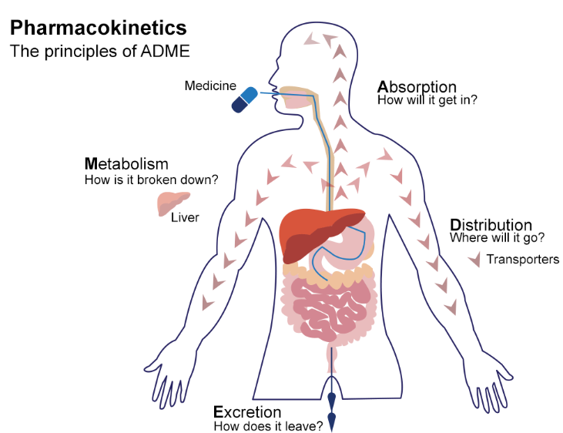
Invloed voeding op effect medicatie
Mogelijke effecten van voeding op werking medicatie:
Verminderde opname gnm (Absorptie):
Zuivelproducten en bepaalde antibiotica
Eiwitrijke voeding en levodopa (parkinson)
Volle maag en schildkliermedicatie, GLP-1 tabletten (semaglutide oraal biol.besch =1%)
Belemmering afbraakroute lever, waardoor te hoge gnm spiegels (Metabolisme):
Grapefruitsap en bep. cholesterolverlagers (en meer gnm!)
Verhoogd risico hyperkaliemie :
Kaliumrijke voeding (bananen, bladgroenten, zoutvervangers) i.c.m. ACE remmers en/of kaliumsparende diuretica
Notes:
Zie tabel 40.1 voedingsboek

Slide 12
Invloed voeding op effect medicatie
Mogelijke effecten van voeding op werking medicatie:
4. Verhoogd risico hypoglykemie, bij:
Niet eten, maar wel inname gliclazide of tolbutamide
Mismatch insulineprofiel en stijging bloedglucose na eten/drinken
Let op tijdens ramadan, in verpleeghuizen/ thuiszorg (wel gnm, niet of later eten) en bij verandering koolhydraatintake.
-> Soms preventief medicatie aanpassen !!
Notes:
Bron:
https://www.google.com/url?sa=i&url=https%3A%2F%2Fslideplayer.nl%2Fslide%2F1940993%2F&psig=AOvVaw1ceZgbRLETBowuseAQ1hMA&ust=1712588917406000&source=images&cd=vfe&opi=89978449&ved=0CBIQjRxqFwoTCIjK75CxsIUDFQAAAAAdAAAAABAJ
Zie tabel 40.1 voedingsboek

Slide 13
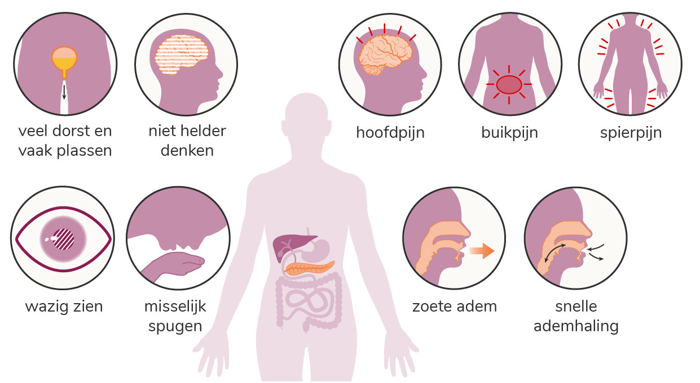
Invloed voeding op effect medicatie
Mogelijke effecten van voeding op werking medicatie:
5. Verhoogd risico euglycemische diabetische ketoacidose:
Koolhydraat beperking <70 gr/dag en SGLT-2 gebruik (bij diabetes!), zoals Forxiga® en Jardiance ®
Notes:
Zie tabel 40.1 voedingsboek

Slide 14
Samengevat
Voeding kan invloed hebben op de opname en afbraak van bepaalde medicijnen
Voeding kan invloed hebben op risicovolle bijwerkingen
wees je ervan bewust dat verandering van voedingsbeleid/voedselintake – zoals bijv minder koolhydraten, meer eiwitten, meer kaliumrijke voeding- invloed kan hebben op effect/bijwerkingen medicijnen.
Mn bij diabetes, bloeddruk en parkinson medicatie.
Overleg in die gevallen met de (leefstijl) apotheker.

Slide 15
Invloed van medicatie op leefstijl-/ dieet verandering
Notes:
Zie tabel 40.1 voedingsboek

Slide 16
Invloed van medicatie op gewicht
Diagnostiek van overgewicht en obesitas bij volwassenen - Richtlijn – Richtlijnendatabase

Slide 17
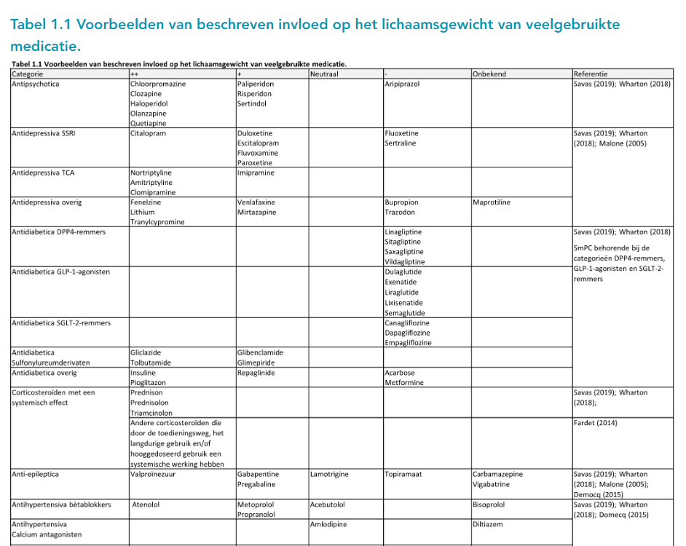
Medicatie van invloed op gewicht
50% van de personen met obesitas gebruikt 1 of meer medicijnen met een potentieel gewichtsverhogende werking
Diagnostiek van overgewicht en obesitas bij volwassenen - Richtlijn – Richtlijnendatabase
Notes:
Medicamenteuze factoren
Het is ook van belang om na te gaan of er sprake is van het actueel of eerder gebruik van medicatie met een potentieel gewicht verhogende bijwerking. Hiervoor kan een medicatiebeoordeling of medicatie-evaluatie worden uitgevoerd. Medicatie kan de energiehomeostase beïnvloeden door bijvoorbeeld het bevorderen van honger, door het metabolisme in rust te verminderen of door lichaamsbeweging te belemmeren . Indien mogelijk kan het in sommige gevallen nuttig zijn om medicatie te wijzigen in een alternatief zonder gewichtsverhogende bijwerking. Het stoppen of afbouwen van deze medicatie zou kunnen resulteren in gewichtsvermindering of de gunstige effecten van een overgewicht of obesitasbehandeling minder belemmeren. Een grondige uitvraag van medicijngebruik moet daarom meer inzicht geven in het gebruik medicijnen met een potentieel gewicht verhogende werking en in welke mate de patiënt dit ervaart. Overweeg waar mogelijk alternatieve opties voor deze medicatie. De meest voorkomende potentieel gewicht verhogende medicijnen zijn weergegeven in tabel 1.1. De middelen staan nu per hoofdcategorie ingedeeld, maar sommige middelen hebben meerdere indicaties dan alleen deze hoofdcategorie.
De wijze waarop en de mate waarin deze medicamenten bijdragen aan gewichtstoename verschillen per middel. Zo kunnen sommige antidepressiva en antipsychotica de eetlust stimuleren en/of stofwisseling vertragen (Savas, 2019; Wharton, 2018; Malone, 2005). Gewichtstoename bij corticosteroïden ontstaat door onder andere een toename van de adipogenese van centraal vet, toename lipolyse en afname lipoproteine lipase activiteit in perifeer vet (Fardet 2014). Daarnaast kan er sprake zijn van een stimulatie van eetlust, vertraagde stofwisseling, en het vasthouden van vocht. Vooral langdurig gebruik van corticosteroïden is geassocieerd met significante gewichtstoename.

Slide 18
Medicatie van invloed op gewicht
Dus: doe medicatie check vlak voor start/tijdens leefstijl- of dieet interventie: GLI-M
Waarom: patiënt wind in de rug geven door switchen, minderen of stoppen van gewichts verhogende medicatie (als dat kan …)
Diagnostiek van overgewicht en obesitas bij volwassenen - Richtlijn – Richtlijnendatabase
Notes:
Medicamenteuze factoren
Het is ook van belang om na te gaan of er sprake is van het actueel of eerder gebruik van medicatie met een potentieel gewicht verhogende bijwerking. Hiervoor kan een medicatiebeoordeling of medicatie-evaluatie worden uitgevoerd. Medicatie kan de energiehomeostase beïnvloeden door bijvoorbeeld het bevorderen van honger, door het metabolisme in rust te verminderen of door lichaamsbeweging te belemmeren . Indien mogelijk kan het in sommige gevallen nuttig zijn om medicatie te wijzigen in een alternatief zonder gewichtsverhogende bijwerking. Het stoppen of afbouwen van deze medicatie zou kunnen resulteren in gewichtsvermindering of de gunstige effecten van een overgewicht of obesitasbehandeling minder belemmeren. Een grondige uitvraag van medicijngebruik moet daarom meer inzicht geven in het gebruik medicijnen met een potentieel gewicht verhogende werking en in welke mate de patiënt dit ervaart. Overweeg waar mogelijk alternatieve opties voor deze medicatie. De meest voorkomende potentieel gewicht verhogende medicijnen zijn weergegeven in tabel 1.1. De middelen staan nu per hoofdcategorie ingedeeld, maar sommige middelen hebben meerdere indicaties dan alleen deze hoofdcategorie.
De wijze waarop en de mate waarin deze medicamenten bijdragen aan gewichtstoename verschillen per middel. Zo kunnen sommige antidepressiva en antipsychotica de eetlust stimuleren en/of stofwisseling vertragen (Savas, 2019; Wharton, 2018; Malone, 2005). Gewichtstoename bij corticosteroïden ontstaat door onder andere een toename van de adipogenese van centraal vet, toename lipolyse en afname lipoproteine lipase activiteit in perifeer vet (Fardet 2014). Daarnaast kan er sprake zijn van een stimulatie van eetlust, vertraagde stofwisseling, en het vasthouden van vocht. Vooral langdurig gebruik van corticosteroïden is geassocieerd met significante gewichtstoename.

Slide 19
Medicatie van invloed op gewicht
Dus: doe medicatie check vlak voor start/tijdens leefstijl- of dieet interventie: GLI-M
Waarom: patiënt wind in de rug geven door switchen, minderen of stoppen van gewichts verhogende medicatie (als dat kan …)
Afh van oorzaak hoge bloedsuikers
Diagnostiek van overgewicht en obesitas bij volwassenen - Richtlijn – Richtlijnendatabase
Notes:
Medicamenteuze factoren
Het is ook van belang om na te gaan of er sprake is van het actueel of eerder gebruik van medicatie met een potentieel gewicht verhogende bijwerking. Hiervoor kan een medicatiebeoordeling of medicatie-evaluatie worden uitgevoerd. Medicatie kan de energiehomeostase beïnvloeden door bijvoorbeeld het bevorderen van honger, door het metabolisme in rust te verminderen of door lichaamsbeweging te belemmeren . Indien mogelijk kan het in sommige gevallen nuttig zijn om medicatie te wijzigen in een alternatief zonder gewichtsverhogende bijwerking. Het stoppen of afbouwen van deze medicatie zou kunnen resulteren in gewichtsvermindering of de gunstige effecten van een overgewicht of obesitasbehandeling minder belemmeren. Een grondige uitvraag van medicijngebruik moet daarom meer inzicht geven in het gebruik medicijnen met een potentieel gewicht verhogende werking en in welke mate de patiënt dit ervaart. Overweeg waar mogelijk alternatieve opties voor deze medicatie. De meest voorkomende potentieel gewicht verhogende medicijnen zijn weergegeven in tabel 1.1. De middelen staan nu per hoofdcategorie ingedeeld, maar sommige middelen hebben meerdere indicaties dan alleen deze hoofdcategorie.
De wijze waarop en de mate waarin deze medicamenten bijdragen aan gewichtstoename verschillen per middel. Zo kunnen sommige antidepressiva en antipsychotica de eetlust stimuleren en/of stofwisseling vertragen (Savas, 2019; Wharton, 2018; Malone, 2005). Gewichtstoename bij corticosteroïden ontstaat door onder andere een toename van de adipogenese van centraal vet, toename lipolyse en afname lipoproteine lipase activiteit in perifeer vet (Fardet 2014). Daarnaast kan er sprake zijn van een stimulatie van eetlust, vertraagde stofwisseling, en het vasthouden van vocht. Vooral langdurig gebruik van corticosteroïden is geassocieerd met significante gewichtstoename.

Slide 20
Leefstijlapotheker & de GLI-M check
Uitgebreider dan alleen medicatie-check
Protocol met aandacht voor ‘uitgangssituatie’:
Bewegings belemmerende factoren zoals reuma, artrose
Medicatie met spier- of gewrichtsklachten als bijwerking, zoals statines
Andere klachten zoals duizeligheid, moeheid & gebruik slaapmiddelen.
Tabel per geneesmiddelgroep met ++/+/- gewichtstoename
Vraag:
Verwijzen jullie wel eens naar een apotheker voor een (GLIM-) check als mensen medicatie gebruiken?
Is hier een mooie samenwerking mogelijk met de leefstijl diëtisten?

Slide 21
Gewichts reducerende medicatie: aandachtspunten
Notes:
Zie tabel 40.1 voedingsboek

Slide 22
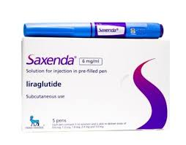
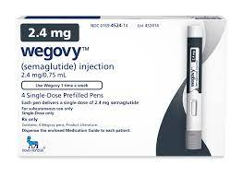
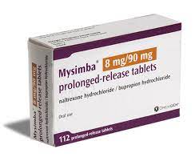
Geregistreerde medicatie bij Obesitas
GLP 1-agonisten (injecties)
Liraglutide (Saxenda®)
Semaglutide (Wegovy®) wel geregistreerd, nog niet beschikbaar
Tirzepatide (Mounjaro®) -> GIP/GLP-1, nog effectiever…., nog niet beschikbaar.
Centraal werkende eetlustonderdrukker (tablet):
Naltrexon/bupropion (Mysimba®) beschikbaar
Notes:
NB Check zelf de actuele beschikbaarheid van deze middelen. Ten tijden van maken presentatie was Wegovy nog niet op de markt, Saxenda zeer beperkt leverbaar en Mysimba wel te krijgen (aug 2023).
Ook goed om artsen erop te wijzen dat deze middelen worden aangeprijsd door influencers (net als GLP-agonisten die geregistreerd zijn bij DM2) om af te vallen, zonder dat sprake is van geregistreerde indicaties. Lange termijn effecten niet bekend, medicatie bewaking ontbreekt op deze manier. Kortom, ongewenste en gevaarlijke situatie.

Slide 23
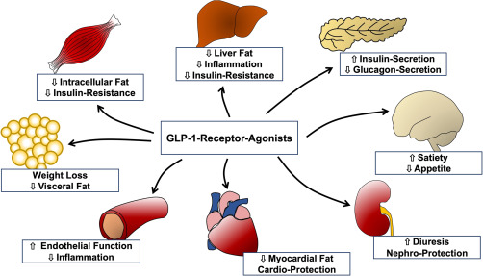
Werkingsmechanisme GLP-1 bij Obesitas
GLP1-agonisten (incretine agonist) liraglutide
Activeert Glucagon-Like Peptide 1 receptor → verhoogt cyclisch AMP
Vermindering hongergevoel
Verhoogt verzadiging
Vertraagt maaglediging
Stimuleert insuline afgifte,
Remt glucacon afgifte
Levenslang gebruiken
Gemiddeld 7,5% gewichtsverlies.
Na 1 jaar ≥ 5% gewichtsverlies bij 46-64% van de gebruikers

Slide 24
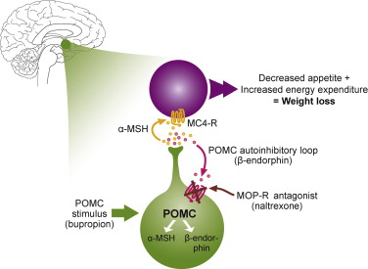
Werkingsmechanisme eetlustonderdrukker
Naltrexon/bupropion (=Mysimba)
Bupropion remt de heropname van noradrenaline en dopamine
Bupropion activeert de POMC-neuronen in de hypothalamus → eetlustremming
Naltrexon is een opioïd-antagonist.
Naltrexon blokkeert de negatieve feedbackloop op de POMC-neuronen. Versterkt effect van bupropion op de POMC-neuronen
Naltrexon/bupropion verhoogt het energieverbruik
Levenslang gebruiken
Gemiddeld 3,7- 5,7 % gewichtsverlies.
Na 1 jaar ≥ 5% gewichtsverlies bij 48% van de gebruikers

Slide 25
Bijwerkingen
Meest voorkomende bijwerkingen Saxenda & Mysimba:
Misselijkheid, braken, hoofdpijn, duizeligheid
Zeldzaam bij Saxenda
Galstenen, acuut nierfalen bij dehydratie, pancreatitis
Zeldzaam bij Mysimba
Suicide/suicidaal gedrag, insulten, hypertensiecrisis, leverschade.
Notes:
Bijwerkingen:
Liraglutide ->
De meest voorkomende bijwerkingen van liraglutide zijn hoofdpijn, misselijkheid, braken, diarree en obstipatie. Bij de start van de behandeling treden deze bijwerkingen het meest op. Ouderen (> 65 jaar) en patiënten met een verminderde nierfunctie kunnen meer last hebben van gastro-intestinale bijwerkingen.
Zeldzame bijwerkingen:
Er zijn een aantal zeldzame bijwerkingen van liraglutide gemeld. Het is nog onduidelijk of deze bijwerkingen ook echt door liraglutide worden veroorzaakt.
1. Pancreatitis en pancreascarcinoom ->
Er zijn meldingen van pancreatitis en pancreascarcinoom bij gebruik van GLP1-agonisten. Het is onduidelijk of er een oorzakelijk verband is tussen gebruik van GLP1-agonisten en pancreatitis en pancreascarcinoom. Het absolute risico is laag.
2. Acuut renaal falen ->
Bij gebruik van liraglutide is acuut renaal falen door dehydratie gemeld. De meeste patiënten met acuut renaal falen hadden daarvoor ernstige last van misselijkheid, braken en diarree.
3. Galstenen ->
Er zijn aanwijzingen voor een verhoogd risico op galblaasaandoeningen, zoals cholelithiasis en -cystitis. Het mechanisme hiervan is onduidelijk. Mogelijk hangt het samen met gewichtsverlies of directe effecten van GLP1-agonisten op de galblaasmotiliteit.
Mysimba ->
De meest voorkomende bijwerkingen van naltrexon/bupropion zijn hoofdpijn, misselijkheid, obstipatie en braken. In klinische studies stopte 23,8 procent van de behandelde patiënten door de bijwerkingen. De volgende bijwerkingen leidden het meest tot het stoppen van de behandeling:
o misselijkheid
o hoofdpijn
o duizeligheid
o braken
zeldzame bijwerkingen Mysimba
Er zijn een aantal zeldzame bijwerkingen van naltrexon/bupropion gemeld.
1. Suïcide en suïcidaal gedrag ->
Bupropion is ook geregistreerd voor de behandeling van depressie. In een meta-analyse van placebogecontroleerde klinische studies was het risico op suïcidaliteit hoger bij het gebruik van antidepressiva, inclusief bupropion. In de placebogecontroleerde registratiestudies van naltrexon/bupropion werd suïcidaliteit niet gezien. Maar er zijn wel meldingen van suïcidaliteit gedaan na de introductie van naltrexon/bupropion op de markt.
2. Insulten ->
Bij bupropion bestaat een dosisgerelateerd risico op insulten. Het risico op insulten bij naltrexon/bupropion is niet hoger dan bij bupropion monotherapie. De frequentie van insulten in klinische registratiestudies was 0,06 procent met naltrexon/bupropion ten opzichte van 0 procent met placebo.
3. Hypertensiecrisis ->
Naltrexon/bupropion leidt tot een beperkte en voorbijgaande systolische en diastolische bloeddrukstijging van ongeveer 1 mmHg. Er zijn echter meldingen van ernstige bloeddrukstijging bij het gebruik van geneesmiddelen met bupropion. Ook is hypertensiecrisis gemeld bij de beginfase van behandeling met naltrexon/bupropion.
4. Leverschade ->
In klinische studies met naltrexon/bupropion is geneesmiddel geïnduceerde leverschade (DILI) gemeld. In de praktijk zijn meldingen gedaan van verhoogde leverenzymen. Het is onduidelijk of naltrexon/bupropion levertoxiciteit veroorzaakt.

Slide 26
Contra indicaties
Saxenda wordt niet aanbevolen bij:
Obesitas > 75 jr.
Obesitas veroorzaakt door eetstoornis, stofw aandoening of gnm
Zeer slechte nierfie (<30ml/min) e/o leverfie stoornis
Prikkelbare darmsyndroom of diabetische gastroparese
Mysimba wordt niet aanbevolen bij:
Obesitas > 75 jr
Anorexia nervosa en boulimia
Ernstige nierfie- of leverfie stoornis.
Ongecontroleerde hypertensie
Insulten of epilepsie in VG
In acute onttrekkingsfase van alcohol, benzo’s of opiaten -> verslavingsproblematiek
Bipolaire stoornis
Notes:
Conta indicaties:
Contra-indicaties liraglutide ->
Liraglutide is gecontra-indiceerd bij patiënten met een overgevoeligheid voor de werkzame stof of hulpstoffen van de injectie.
Liraglutide is in een aantal populaties niet onderzocht. Het CBG beveelt het gebruik van
liraglutide daarom niet aan bij patiënten met obesitas:
o ouder dan 75 jaar
o veroorzaakt door een eetstoornis, een stofwisselingsaandoening of geneesmiddelen
o en een zeer slechte nierfunctie (creatinineklaring <30 ml/min)
o en een leverfunctiestoornis
Liraglutide geeft gastro-intestinale bijwerkingen. Om verergering van bestaande klachten te voorkomen, wordt het gebruik van liraglutide daarom niet aanbevolen bij patiënten met het prikkelbare darm syndroom (IBS), of patiënten met diabetische gastroparese.
Contra-indicaties naltrexon/bupropion
Naltrexon/bupropion is in een aantal patiëntenpopulaties niet onderzocht.
Het gebruik is daarom gecontra-indiceerd bij patiënten:
o ouder dan 75 jaar
o met een ernstige lever- of nierfunctiestoornis
Naltrexon/bupropion is vanwege de bijwerkingen ook gecontra-indiceerd bij patiënten:
o met ongereguleerde hypertensie
o met insulten of epilepsie in de voorgeschiedenis
o in de acute onttrekkingsfase van alcohol, benzodiazepinen of opiaten
Ten slotte is naltrexon/bupropion gecontra-indiceerd bij patiënten met:
o een bipolaire stoornis
o anorexia nervosa en boulimie
Naltrexon/bupropion is vanwege beperkte ervaring afgeraden bij patiënten:
o met een recent doorgemaakte cardiovasculaire gebeurtenis
o ouder dan 65 jaar
o met een lichte tot matige lever- of nierfunctiestoornis
interacties
Er zijn geen klinisch relevante interacties met liraglutide bekend.
Naltrexon/bupropion heeft 3 klinisch relevante interacties:
o Naltrexon/bupropion vermindert de werking van opiaten. Gelijktijdig gebruik van naltrexon/bupropion en opiaten is ontraden. Je kunt naltrexon/bupropion tijdelijk staken tijdens het gebruik van een opiaat. Let bij het opnieuw starten op mogelijke onthoudingsverschijnselen bij de patiënt.
o Bupropion is een remmer van CYP2D6. Hierdoor kan de spiegel stijgen van onder andere venlafaxine, tricyclische antidepressiva, bepaalde antipsychotica, metoprolol en tamoxifen.
o Bij combinatie met serotonerge medicatie, zoals escitalopram en venlafaxine, zijn er gevallen van het serotoninesyndroom gemeld. Vermijd bij voorkeur de combinatie. Valt de combinatie niet te vermijden? Controleer in dat geval de patiënt bij de start van de behandeling en bij iedere dosiswijziging op de symptomen van het serotoninesyndroom.

Slide 27
Gewichtsreducerende gnm: aandachtspunten
Uit onderzoek (substudie van SUSTAIN-trial ) blijkt dat deelnemers aan de studie na 52 weken gebruik van Ozempic® en vergelijkbare geneesmiddelen gemiddeld vijf pond spiermassa verloren, wat meer dan 40 procent van het totale verlies aan lichaamsgewicht is.
N.B. Behoud van spiermassa is juist van vitaal belang voor langetermijn/ metabole gezondheid.
Notes:
Expert waarschuwt: ‘Afvalmedicijn’ semaglutide leidt tot veel spierverlies en te weinig vetverlies (gfcnieuws.com)
In Hollywood wordt het geneesmiddel semaglutide of Ozempic gepromoot als een wondermiddel voor gewichtsverlies.
Echter, volgens Mike Mutzel van High Intensity Health, een expert op het gebied van gezondheid, blijkt uit een diepgaande analyse dat deze geneesmiddelen juist kunnen leiden tot verlies van spiermassa, wat op lange termijn geen goede strategie is voor gewichtsbehoud.
Mutzel deelt de resultaten van een recente sub-studie die gebaseerd is op het SUSTAIN A klinische onderzoek, dat door de FDA is goedgekeurd voor het gebruik van Ozempic bij gewichtsverlies.
Hij benadrukt dat het geneesmiddel eigenlijk niet effectief is voor gewichtsverlies, met slechts een verlies van 0,44 pond visceraal vet na 52 weken gebruik.
Hij bekritiseert de hoge kosten van het geneesmiddel, dat tot $1200 per jaar kan kosten, voor dit minimale effect.
Mutzel wijst op het belang van spierbehoud tijdens gewichtsverlies en benadrukt dat het verlies van spiermassa een neveneffect is van het gebruik van deze geneesmiddelen.
Uit onderzoek blijkt dat deelnemers aan de studie na 52 weken gebruik van Ozempic en vergelijkbare geneesmiddelen gemiddeld vijf pond spiermassa verloren, wat meer dan 40 procent van het totale verlies aan lichaamsgewicht is.
Hij bekritiseert de focus van deze geneesmiddelen op totaal lichaamsgewicht als een onvoldoende maatstaf voor gezonde lichaamssamenstelling.
Mutzel verwijst naar studies die aantonen dat deze geneesmiddelen, bekend als GLP-1 agonisten, spiermassa verliezen veroorzaken en benadrukt dat behoud van spiermassa van vitaal belang is voor langetermijngezondheid.
Mutzel waarschuwt ook voor mogelijke bijwerkingen van deze geneesmiddelen, zoals gastro-intestinale problemen en gewichtstoename na het stoppen van het gebruik.
Hij stelt dat er veel effectievere strategieën zijn om gewichtsverlies te bereiken, zoals weerstandstraining en eiwitprioritering.
Hij beveelt spierbehoud aan als een centrale focus tijdens het afvallen en benadrukt dat deze geneesmiddelen niet noodzakelijkerwijs de beste optie zijn.
Deskundigen suggereren dat verder onderzoek nodig is om de langetermijneffecten van deze geneesmiddelen beter te begrijpen en dat het belangrijk is om alle aspecten van gezondheid en lichaamssamenstelling te overwegen bij het overwegen van gewichtsverliesstrategieën.
P. Peterson
P. Peterson, vaste redacteur bij GFC Nieuws, heeft een scherp oog voor boeiende verhalen. Zijn diverse interesses variëren van gezondheid en lifestyle tot internationale kwesties, technologie en misdaad. Zijn bijdragen verrijken de inhoud van het platform met zijn unieke perspectief.
Voor contact: peterson@gfcnieuws.com

Slide 28
GLP-1 agonisten bij afvallen: aandachtspunten
T.g.v. verzadigingsgevoel bij gebruik GLP-1 agonisten lijken mensen sneller geneigd om zoetigheden te eten ipv eiwitrijke producten (= valkuil)
De focus ligt op gewichtsverlies ipv op een gezonde lichaamssamenstelling (= valkuil).
Wat zouden leefstijldiëtisten en –apothekers moeten adviseren? (eigen mening):
Bij afvallen moet de centrale focus zijn op behoud van spiermassa ( en liefst toename).
Gebruik GLP-1 dient altijd gecombineerd te worden met weerstandstraining en voldoende eiwitinname (per maaltijd).
Notes:
Expert waarschuwt: ‘Afvalmedicijn’ semaglutide leidt tot veel spierverlies en te weinig vetverlies (gfcnieuws.com)

Slide 29
Programma/indeling presentatie
De beweging van leefstijlapothekers
Voeding, afvallen en medicatie:
Invloed voeding op effect van bepaalde medicatie
Invloed medicatie op leefstijl-/ dieet verandering
Gewichts reducerende medicijnen: aandachtspunten
Take home: samenwerking leefstijldietist & leefstijlapotheker
vragen

Slide 30
Take Home
Leefstijlapothekers en – diëtisten kunnen samen goed werk verrichten: vind een leefstijlapotheker in de buurt via de website.
Overleg met/verwijs naar een (leefstijl) apotheker bij veranderingen in voedingsbeleid (zoals minder KH, meer eiwitten, kaliumrijke voeding) bij cliënten die medicatie gebruiken.
Verwijs naar een leefstijlapotheker voor een GLI-M check bij afvalpoging bij cliënten die medicatie gebruiken.
Focus bij cliënten die gewichts- reducerende medicatie gebruiken (GLP-1) op behoud van spiermassa door weerstandstraining en voldoende eiwitinname te adviseren.

Slide 31
Zijn er nog vragen?

